Slide 1
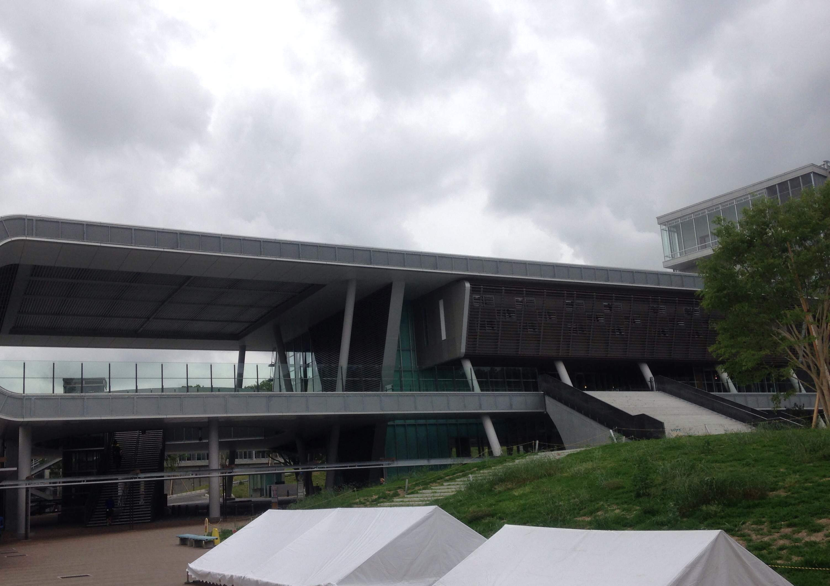
2020年度 留学説明会
大東文化大学 外国語学部 英語学科

Slide 2
単位振替
留学先大学・語学学校での修得単位
４８単位
まで大東文化大学の単位に振替可能

Slide 3
英語圏長期留学の種類
１. 大東文化大学奨学金留学
２. 大東文化大学との交流協定による交換留学
３．授業料減免プログラムによる留学
４．私費留学

Slide 4
1. 大東文化大学奨学金留学
英語学科に承認を受けた教育機関に留学
（『徑みち』で過去の派遣学校一覧を参照）
※過去に承認されたことない大学へ留学希望の場合、教授会承認が必要です。早目に相談してください（担当 平野）。
募集人数： ２名
資格： 現1年生以上
奨学金
大東文化大学授業料相当額＋上限100万円支給

Slide 5
「埼玉発世界行き」奨学金
対象：
現1年生（2年次に留学）または埼玉県在住の者
英語圏（留学２～３）への留学者
フランス語圏への留学者
支給額：２０万円以内
詳細は「グローバル人材センター埼玉」ホームページを参照
http://www.ggsaitama.jp/
※その他 単位振替を希望の場合 外部の奨学金（トビタテ留学ジャパン等）で留学する場合も選考試験に応募すること

Slide 6
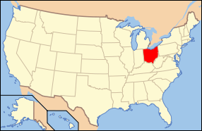
２．大学との交流協定による交換留学
フィンドレー大学
募集人数：１名
（予定）
特典
フィンドレー大学の授業料免除
（大東文化大学の学費は必要）
資格：TOEFL 500 (IBT61) （語学学校あり）

Slide 7
留学費用 フィンドレー大学
交換留学、１学期（8月～12月）の計算
★現地で支払うもの
語学学校費、学部授業料、学生活動費、一般サービス費・・・免除
食費及び寮費 約61万円～ （入る寮によって値段は異なります。）
教科書 約8万円～
※その他個人の生活費がかかります
★日本で支払うもの
保険（1年間) 約10万円 渡航費 約24万円
秋・春学期（８月～５月）の場合は約170万円の残高証明が必要です。
※1ドル=120円としての概算です。
※各大学の費用は予告なく変更になる場合があります。

Slide 8
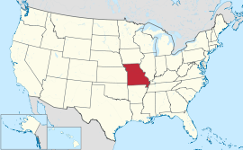
２．大学との交流協定による交換留学
サウスイーストミズーリ州立大学
募集人数：
１人
特典
サウスイーストミズーリ州立大学の授業料免除
（大東文化大学の学費は必要）
資格：TOEFL 500 (IBT61) （語学学校あり）

Slide 9
留学費用 サウスイーストミズーリ州立大学
交換留学 ２学期 [８月-5月] の計算
★現地で支払うもの
授業料 ・・・・・ 免除 教科書・物品購入 約4万4千円
寮費 約80万円 個人経費 約12万円
食費 約36万円
★日本で支払うもの
保険（１年) 約10万円 渡航費 約26万円
合計約150万円の残高証明が必要です。
※1ドル=120円としての概算です。
※各大学の費用は予告なく変更になる場合があります。

Slide 10
３．授業料減免プログラムによる留学
サウスイーストミズーリ州立大学
募集人数：
上限なし
費用
ミズーリ州居住者の学費と同額に減額
＊この他に手数料や諸費用がかかります。（後述）

Slide 11
留学費用 サウスイーストミズーリ州立大学
減免留学 ２学期 [８月-5月] の計算
★現地で支払うもの
授業料 約94万円 教科書・物品購入 約4万4千円
寮費 約80万円 個人経費 約12万円
食費 約36万円
※夏季（6月～8月）の費用は別途かかります
★日本で支払うもの
保険（１年) 約10万円 渡航費 約26万円
秋・春学期（8月～5月）の場合は約250万円、
夏・秋・春学期（6月～5月）の場合は約330万円の残高証明が必要です。
※1ドル=120円としての概算です。
※各大学の費用は予告なく変更になる場合があります。

Slide 12
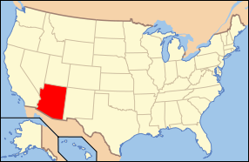
３．授業料減免プログラムによる留学
ノーザンアリゾナ大学
募集人数：
上限なし
費用 (減免価格)
語学学校 (レベル1 – 5) $7,501 (１学期）
学部（TOEFL525/IBT70以上） $7,988 (１学期）
＊この他に手数料や諸費用がかかります。（後述）

Slide 13
留学費用ノーザンアリゾナ大学
減免留学、２学期（８月～５月）の計算
★現地で支払うもの
語学学校授業料 約183万円 教科書・物品購入 約12万円
学部授業料 約192万円 健康保険 約31万円
学生費 約17万円 個人の生活費 約36万円
寮費 約75万円
食費 約53万円 ※夏季の費用は別途かかります
★日本で支払うもの
保険 約4万円 渡航費 約23万円
秋・春学期（８月～５月）の場合は約430万円、
夏・秋・春学期（６月～５月）の場合は約560万円の残高証明が必要です。
※1ドル=120円としての概算です。
※各大学の費用は予告なく変更になる場合があります。

Slide 14
４. 私費留学
・過去に承認された教育機関
・教授会で承認を受けられる教育機関
１． 留学期間中休学しないこと
２． 帰国後に単位振替を行うこと
３． 経費全て自己負担すること
４． 英語学科に承認された教育機関
（別紙参照）へ留学すること
＊過去に承認されたことのない大学へ留学希望の場合は、教授会にて承認が必要になるので、早めに留学係まで相談すること！

Slide 15
英語学科派遣大学比較
学校名 | TOEFL （学部授業履修） | 出発時期 | 出願書類締切 | 留学先大学の保険 | 語学学校費
フィンドレー大学 | 500/ IBT61 | 8月中旬 | ４月初旬 | - | 不要 (交換留学）
ノーザン アリゾナ大学 | 525/ IBT70 | 6月初旬 | 3月初旬 | 加入必須 | 必要 （減免留学）
 |  | 7月初旬
 |  | 8月中旬
サウスイースト ミズーリ州立大学 | 500/ IBT61 | 8月中旬 | 3月初旬 | - | 不要 （交換留学）
 |  |  |  |  | 必要 （減免留学）

Slide 16
申し込み手続きについて
留学① 奨学金留学
・申込締切 2020年7月15日（水）
・選考面接 2020年7月30日（木）
・合格発表 個別連絡
留学② 減免留学・交換留学・私費留学
・申込締切 2020年11月12日（木）
・選考面接 2020年11月28日（土）
・合格発表 2020年12月7日（月）

Slide 17
留学申込手続きについて
申請書類提出場所:
板橋校舎：学部事務室または平野研究室（2-0611）
東松山校舎：教務事務室
※成績表（DBポータルのプリントアウト可）提出
書類は英語学科のHPよりダウンロード
■各大学に関する資料及び体験談レポート
板橋校舎 ２号館６階 平野美沙子研究室（2-0611）で閲覧可
■問い合わせ：板橋校舎 2号館6階平野美沙子研究室
Tel: 03-5399-7300（内線3803）または 03-5399-7372
e-mail: hirano@ic.daito.ac.jp
※ 閲覧・問い合わせ 【月・水10:00-16:00 火10：00～14：45】

Slide 18
TOEFL-ITP スケジュール
国際交流センターでTOEFL-ITPの申し込みが出来ます。
申込期間 試験日 結果
第2回 5/13（水）～5/19（火）
第3回 6/3（水）～6/9（火）
第4回 7/6（月）～7/10（金）
第5回 9/23（水）～9/29（火） 10/24（土） 11/10（火）
※TOEFL-iBTはhttp://www.ets.org/toefl/から申し込み。
新型コロナウイルスの影響により中止予定

Slide 19
TOEFL-ITP受験計画
学内で受験できるTOEFL-ITPは、第5回10月24日（土）のみ！
留学先大学の学部の授業を受講するには、TOEFL500（TOEFL-IBT61)が必要です。
学外での試験にもぜひチャレンジして下さい。
第5回：10月24日（土） ←学内TOEFL-ITP
受験チャンス

